Slide 1
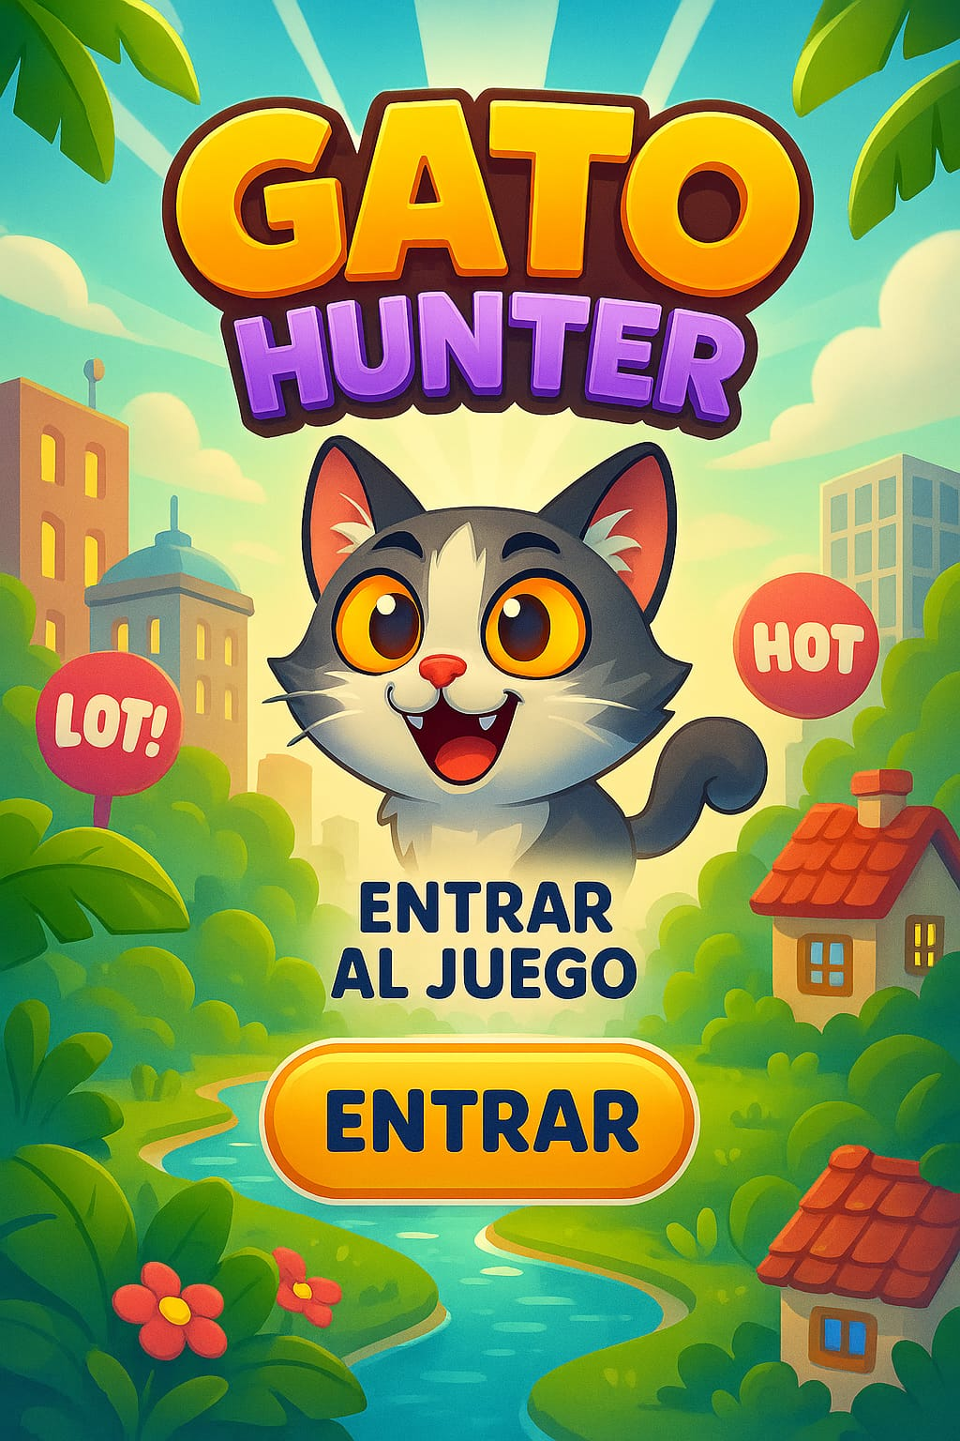
Gatos Hunter
Jazael,Antonio,LinYi
version 1.01
IES ANA LUISA BENITEZ
18/05/2025

Slide 2
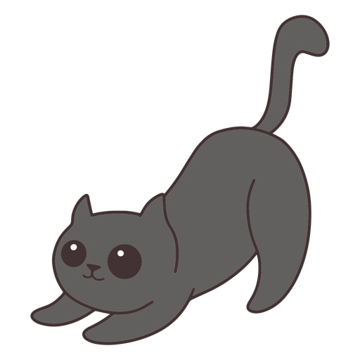
¿Qué es GatosHunter?
Un juego educativo donde los jugadores rescatan, cuidan y venden gatos virtuales, promoviendo la empatía y la tenencia responsable.
Conciencia sobre el abandono animal.
Enseñanza divertida de valores y gestión.
Acercamiento con los animales.
¿Por qué es útil?

Slide 3
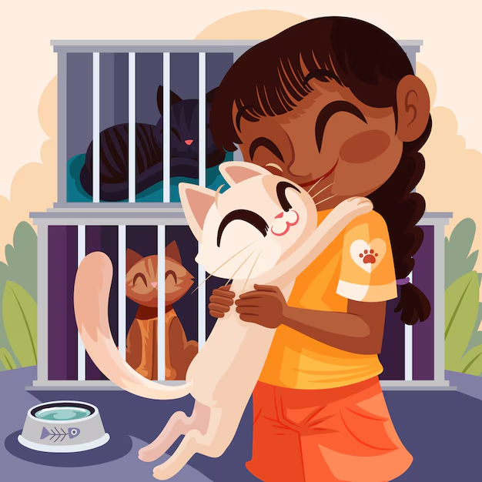
Objetivo General:
Fomentar el respeto y responsabilidad hacia los animales mediante un juego interactivo.
Simular rescates de gatos.
Fomentar el vínculo emocional.
Diseñar base de datos funcional.
Promover la adopcion.
Objetivos Específicos:

Slide 4
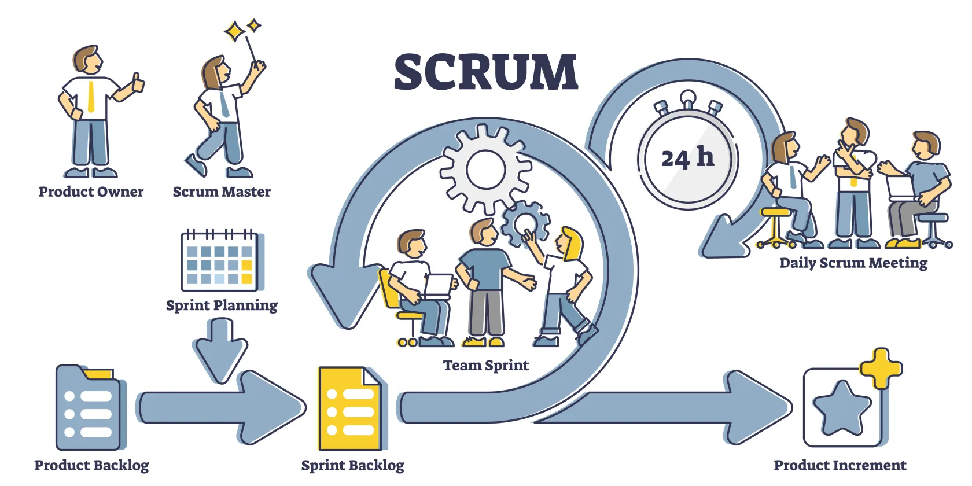
Metodología SCRUM
Sprint 1: Modelo entidad-relación.
Sprint 2: Backend simulado.
Sprint 3: Interfaz y lógica.
Sprint 4: Documentación y pruebas.

Slide 5




Tecnologías Utilizadas
Lenguaje: Kotlin
IDE: Android Studio
Base de datos: SQLite
Modelado: Dia
Gestión del proyecto: GitHub
Documentación: Google Drive

Slide 6
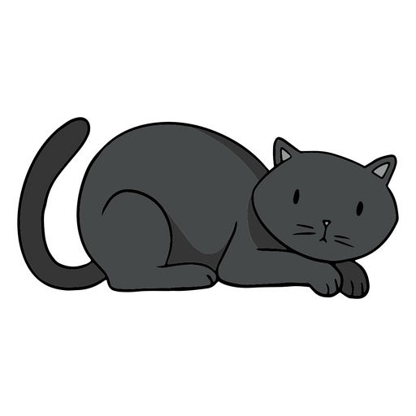
Planificación y Recursos
Duración: 4 semanas
Roles:
Diseñador BD
Programador
UI/UX
Tester
Documentador
Tareas clave:
Diseño modelo ER
Gestión de usuarios
Simulación de adopciones

Slide 7
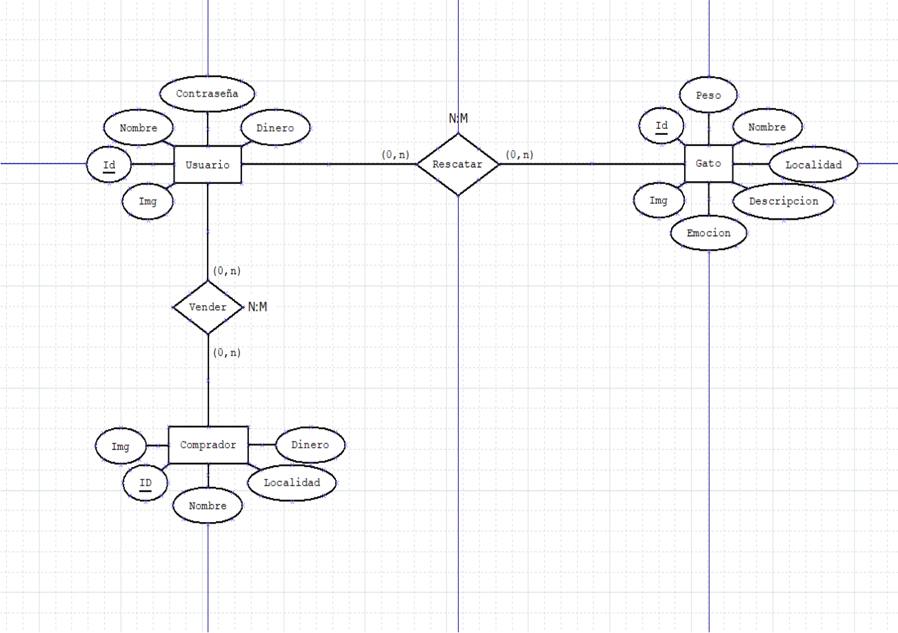
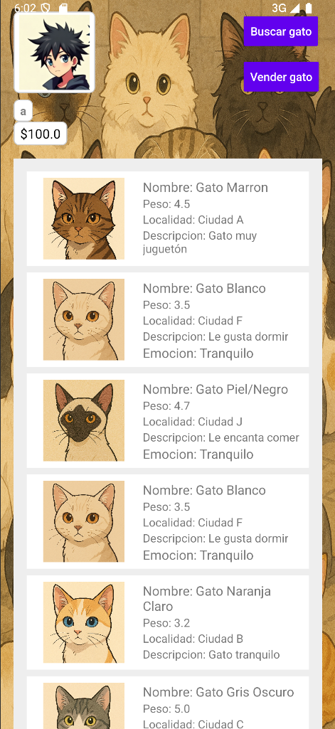
Mockups y Prototipos
Modelo entidad-relación Vista prototipo de interfaz

Slide 8
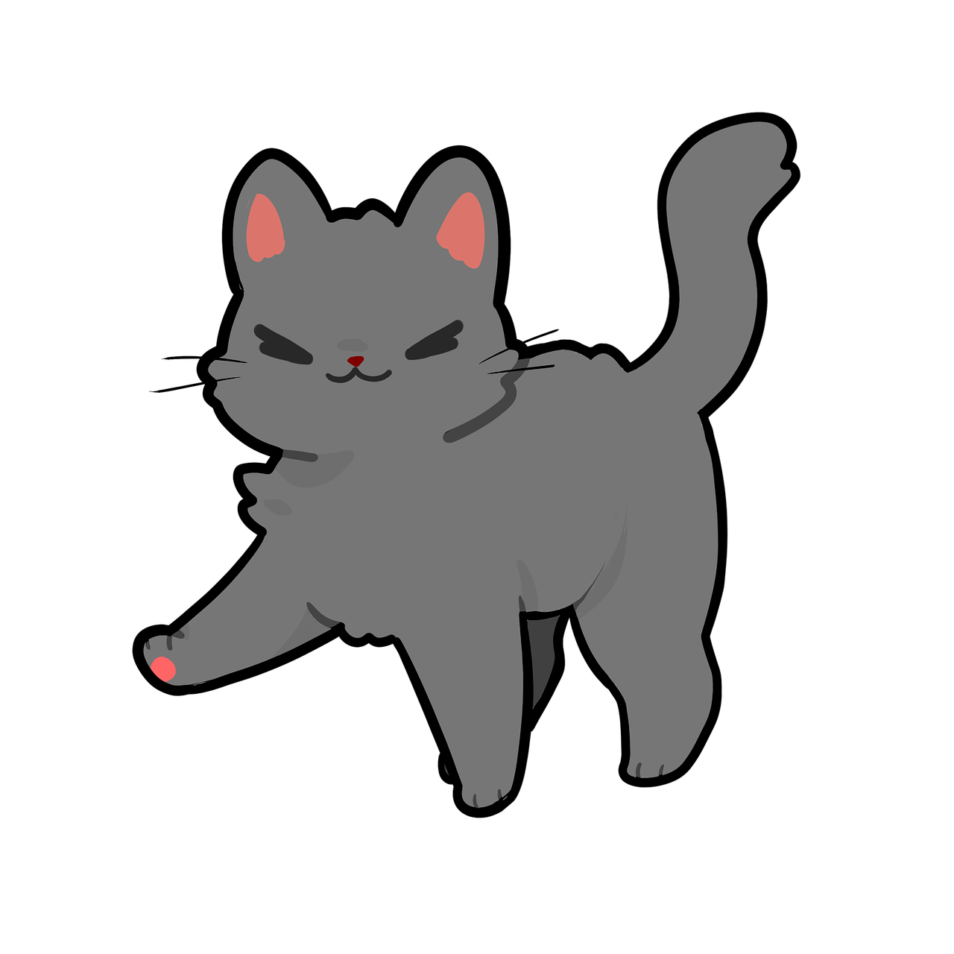
Análisis y Diseño
Relaciones claras entre entidades
Usuario → Gatos → Compradores
Validación de reglas y restricciones
Flujo lógico: rescatar → vender

Slide 9

Manual de Usuario
Iniciar sesión
Rescatar y registrar gatos
Vender gatos
Ver compradores y su información

Slide 10

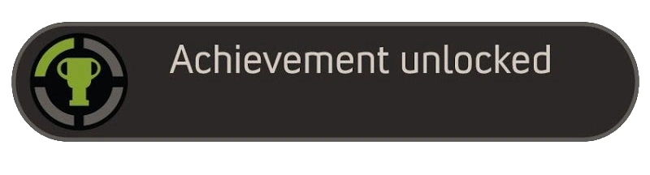
Vías Futuras
App web o móvil completa
Niveles de experiencia/logros
Cuidado virtual del gato
Comercio entre usuarios
Sistema de reputación

Slide 11
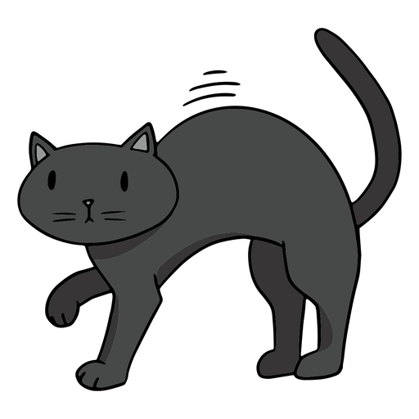
Conclusiones
Base sólida para una app educativa
Modelo escalable
Ayuda a concienciar a la gente sobre el abandono y la adopción

